Slide 1
Масиви

Slide 2
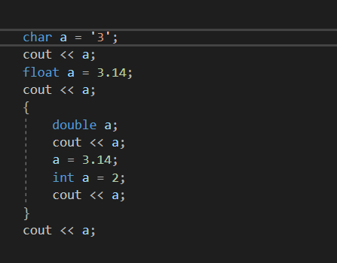
Проверка на знания от миналия път

Slide 3
char c = 'a';
for (int a = 0; ;a += 100)
{
for (int b = (int)c; b != 'z'; b++)
{
cout << (char)b << " ";
}
if (b == 120)
{
break;
}
}

Slide 4
Шаблонни задачи(Поне веднъж и за всяко)
Дали цяло число съдържа цифрата 5
Дали цяло число е просто
Дали всички цифри на едно число са еднакви
Дали цифрите на едно число образуват нарастваща редица
Дали цифрите на число образуват палиндром
И още много, много други

Slide 5
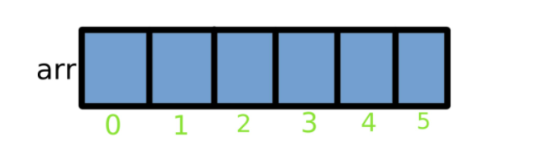
Какво са масиви? arrray
свързана последователност от елементи от един и същи тип(int, char, double, etc).
Полезни са когато искаме да запазим няколко елемента от един и същи тип, без да се налага да декларираме и инициализираме променлива за всеки един от тях.
Под последователност се има предвид, че елементите са разположени един до друг в паметта. Можем визуално да представим един масив като контейнер, в който всеки елемент е отделна кутийка. Това е масив с име arr, съдържащ 6 елемента.

Slide 6
Всеки елемент има специфичен индекс, отговарящ на мястото му в масива.
Важно е да се запомни, че номерата на елементите започват от 0 и продължават до n - 1, където n е броят на елементите в масива и 0 е индексът на първия елемент, 1 е индексът на втория и т.н., а n - 1 е индексът на последния елемент.

Slide 7

Декларация и инициализация на масив
Където:
type - типа на елементите в масива, може да е int, double, char, etc...
name - името на променливата за масива
number_of_elements - число >= 1, размера на масива, задължително трябва да е конкретна стойност на число, а не име на променлива, чиято стойност е незвестна! Компилаторът предварително трябва да знае колко памет да задели за масива.
Ето как бихме създали масив от цели числа с 6 елемента:

Slide 8

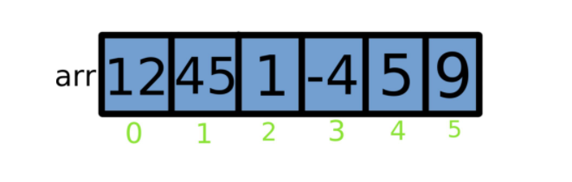

Slide 9

Допълнение
Когато директо инициализираме масив със стойностите на елементите му, не е необходимо изрично да определяме размера в квадратните скоби, защото броят на елементите е ясен. Тоест това също е валиден синтаксис:

Slide 10

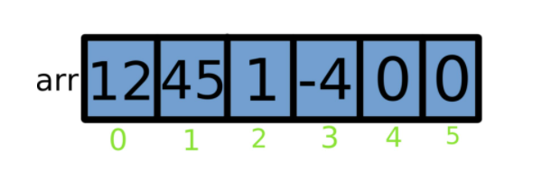

Ако обаче дадем стойности само на част от елементите:
Останалите ще бъдат автоматично приравнени на стойността по подразбиране за типа данни, в случая - 0.
Масив обаче не може да бъде инициализиран с повече елементи, отколкото е деклариран да държи. Например:

Slide 11
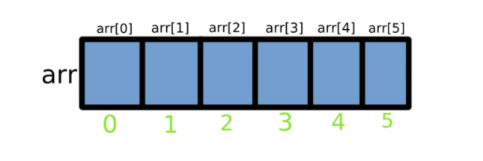

Достъпване на елемент от масив
За да достъпим елемент от масив трябва да извикаме името на масива и в квадратните скоби да окажем индекса на елемента, който ни трябва.

Slide 12
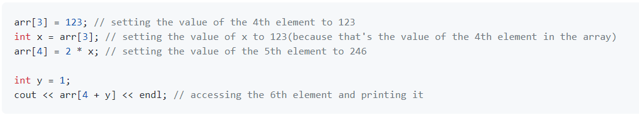
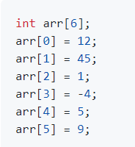
Всеки елемент в масив е обикновена променлива, която просто достъпваме чрез индекса й в масива. Тоест можем да правим всичко каквото досега сме правили с нормални променливи.
Инициализирането може да стане и по този начин:

Slide 13
Примери

